Slide 1


三位管理学大师
“在当今社会，一切都是项目，一切也将成为项目。” —- 美国项目管理协会主席保罗
“项目管理将站在21世纪管理舞台的中央，21世纪将进入项目管理时代!” —- 管理学大师 Tom Peters
“在应付全球化的市场活动中。有两个管理将起到关键的作用。 第一个是战略管理 ，第二个管理是项目管理。 战略管理立足于企业的长远和宏观，它考虑的是一个企业核心的竞争力问题， 而项目管理是实现这个公司战略。而且支撑这个公司高速健康发展的主要手段和重要保障。” —- 美国学者戴维.克兰德

Slide 2
政策驱动：“一带一路”海外项目激增 → 国际化项目管理人才缺口，新基建（5G/数据中心）催生 数字化项目管理 需求。扫描测试：“测测你适合哪类项目管理岗位？”（10题快速测评）
领域 | 典型需求岗位 | 薪资中位数（应届）
工程建设 | 项目助理/监理员 | 4500-6500元
IT互联网 | 实施工程师/敏捷助理 | 6000-8000元
政府项目 | 招投标专员 | 5000-7000元
01
02
全球项目管理趋势
中国项目管理现状
2025年需8800万人才，IT、建筑、制造业为主，数据可视化展示。
“一带一路”增海外项目，新基建推动数字化管理需求，政策驱动国际化人才缺口。

Slide 3
证书名称 | 颁发机构 | 高职适配度 | 就业助力领域 | 典型成本
PMP®（PMP（Project Management Professional）项目管理专业人员 | 美国PMI（项目管理工程师、国际注册项目管理师） | ★★☆ | 外企/大型项目 | ￥3900+培训费
CPMP | 中国人事考试中心 | ★★★★ | 国企/政府项目 | ￥800左右
PRINCE2® | AXELOS（英） | ★★☆ | 外资IT/咨询公司 | ￥3000+
软考-信息系统项目管理师 | 人社部 | ★★★☆ | IT/政务系统 | ￥200

Slide 4
CPMP认证体系层级+6分钟的PMP认证
级别 | 报考条件（学历/经验） | 认证对象 | 考试形式
四级 | 高职在校/应届生 | 项目执行人员 | 理论+实操
三级 | 3年以上经验/本科应届 | 项目经理助理 | 理论+实操+论文
二级 | 6年以上经验/硕士+3年经验 | 中大型项目经理 | 理论+综合评审
一级 | 10年以上经验/博士+5年经验 | 项目总监 | 答辩+成果评估

Slide 5
PMP视频

Slide 6
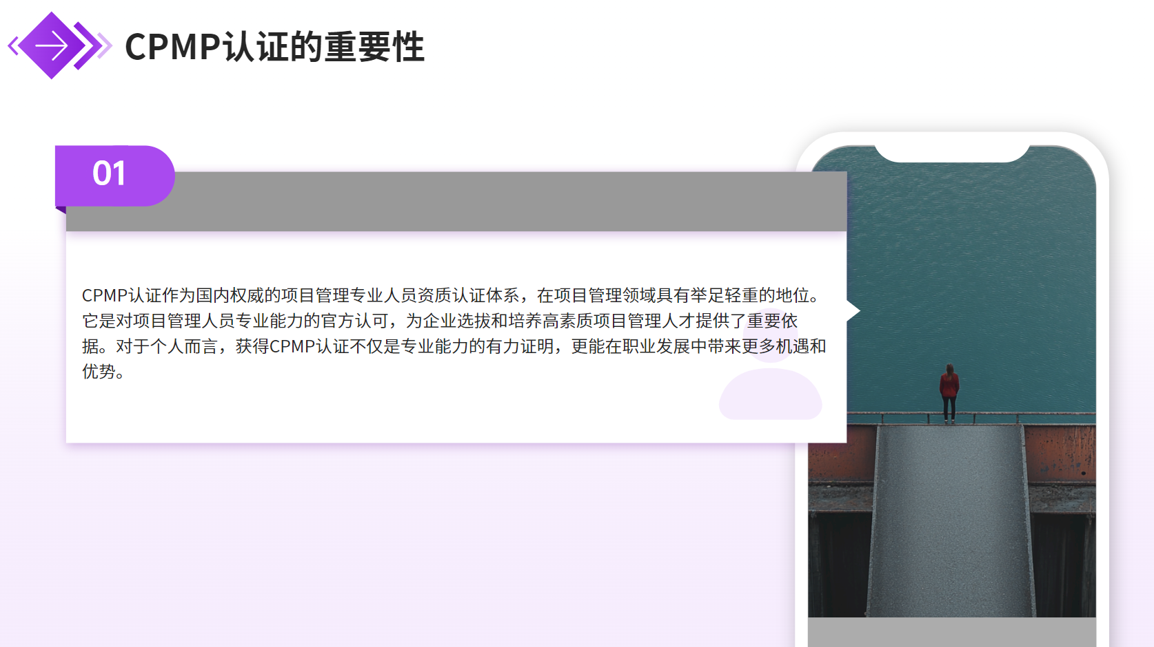

Slide 7
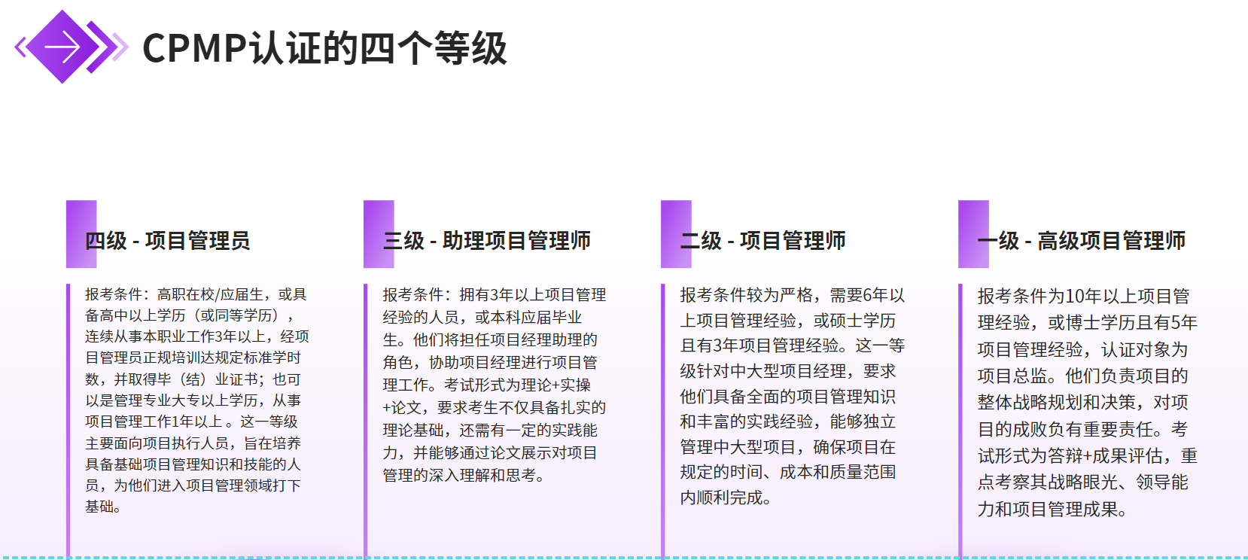

Slide 8
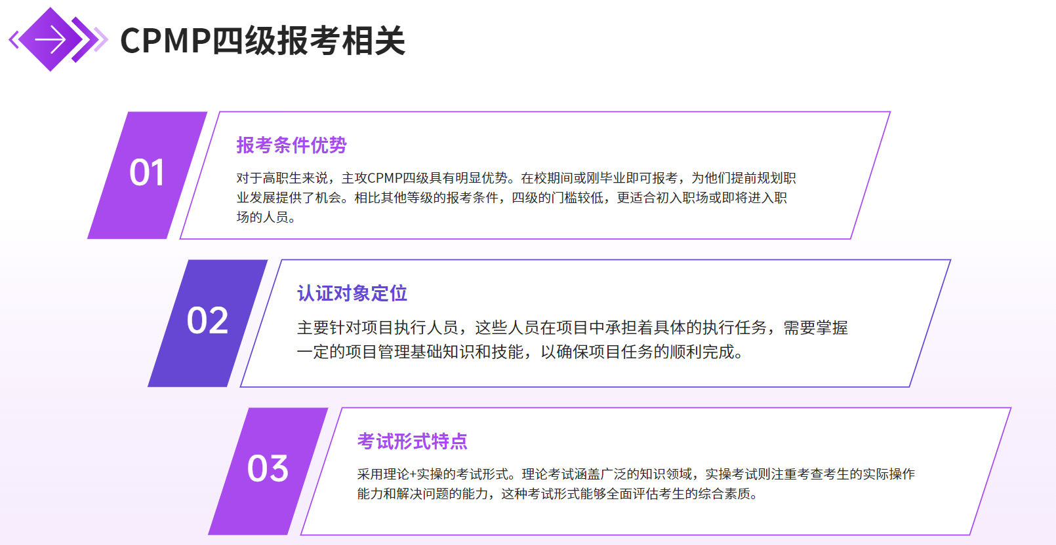

Slide 9

理论知识考核概览
01
职业道德与基础要点
02
项目启动核心内容
03
项目计划关键原则
职业道德与基础要点涉及项目管理职业道德规范，以及《民法典》中合同管理相关条款和劳动法与团队权益保护，是项目管理实践中的基石。（10%）
项目启动阶段的核心内容包括需求分析工具的应用，项目章程的编制要点，以及干系人的识别与管理，这些是确保项目顺利启动的关键步骤。（20%）
在项目计划阶段，WBS分解原则、甘特图与网络图的绘制技巧、资源计划与风险登记是项目成功的关键原则。（30%)
04
项目控制方法论
05
项目收尾流程
项目控制阶段的方法论重点包括进度偏差分析方法、成本控制与挣值分析，以及质量管理七工具的介绍，这些是确保项目按计划进行的重要工具。(25%)
项目收尾流程涉及验收流程与标准、项目总结报告的撰写，以及档案移交清单的制作，是项目管理闭环的重要组成部分。(15%)

Slide 10

模块1：职业道德与基础
项目管理职业道德规范
合同管理相关法律条款
劳动法与团队权益保护
项目管理职业道德规范是指导项目经理和团队成员行为的基本准则，确保项目在道德和法律框架内运作。
掌握《民法典》中合同管理相关条款对于项目管理至关重要，它涉及合同的签订、执行和终止，是项目法律风险控制的基础。
劳动法与团队权益保护是确保项目团队成员合法权益不受侵害的重要法律依据，有助于维护团队的稳定性和积极性。

Slide 11


模块2：项目启动
需求分析工具应用
项目章程编制要点
干系人识别与管理
需求分析工具如5W2H和KANO模型在项目启动阶段至关重要，它们帮助项目经理清晰地理解项目需求，为后续工作奠定基础。
项目章程的编制要点是项目启动阶段的关键文档，它明确了项目目标、范围和主要干系人的期望。
干系人识别矩阵（权力/利益方格）是项目管理中的重要工具，用于识别和管理项目干系人，确保项目目标的顺利实现。

Slide 12

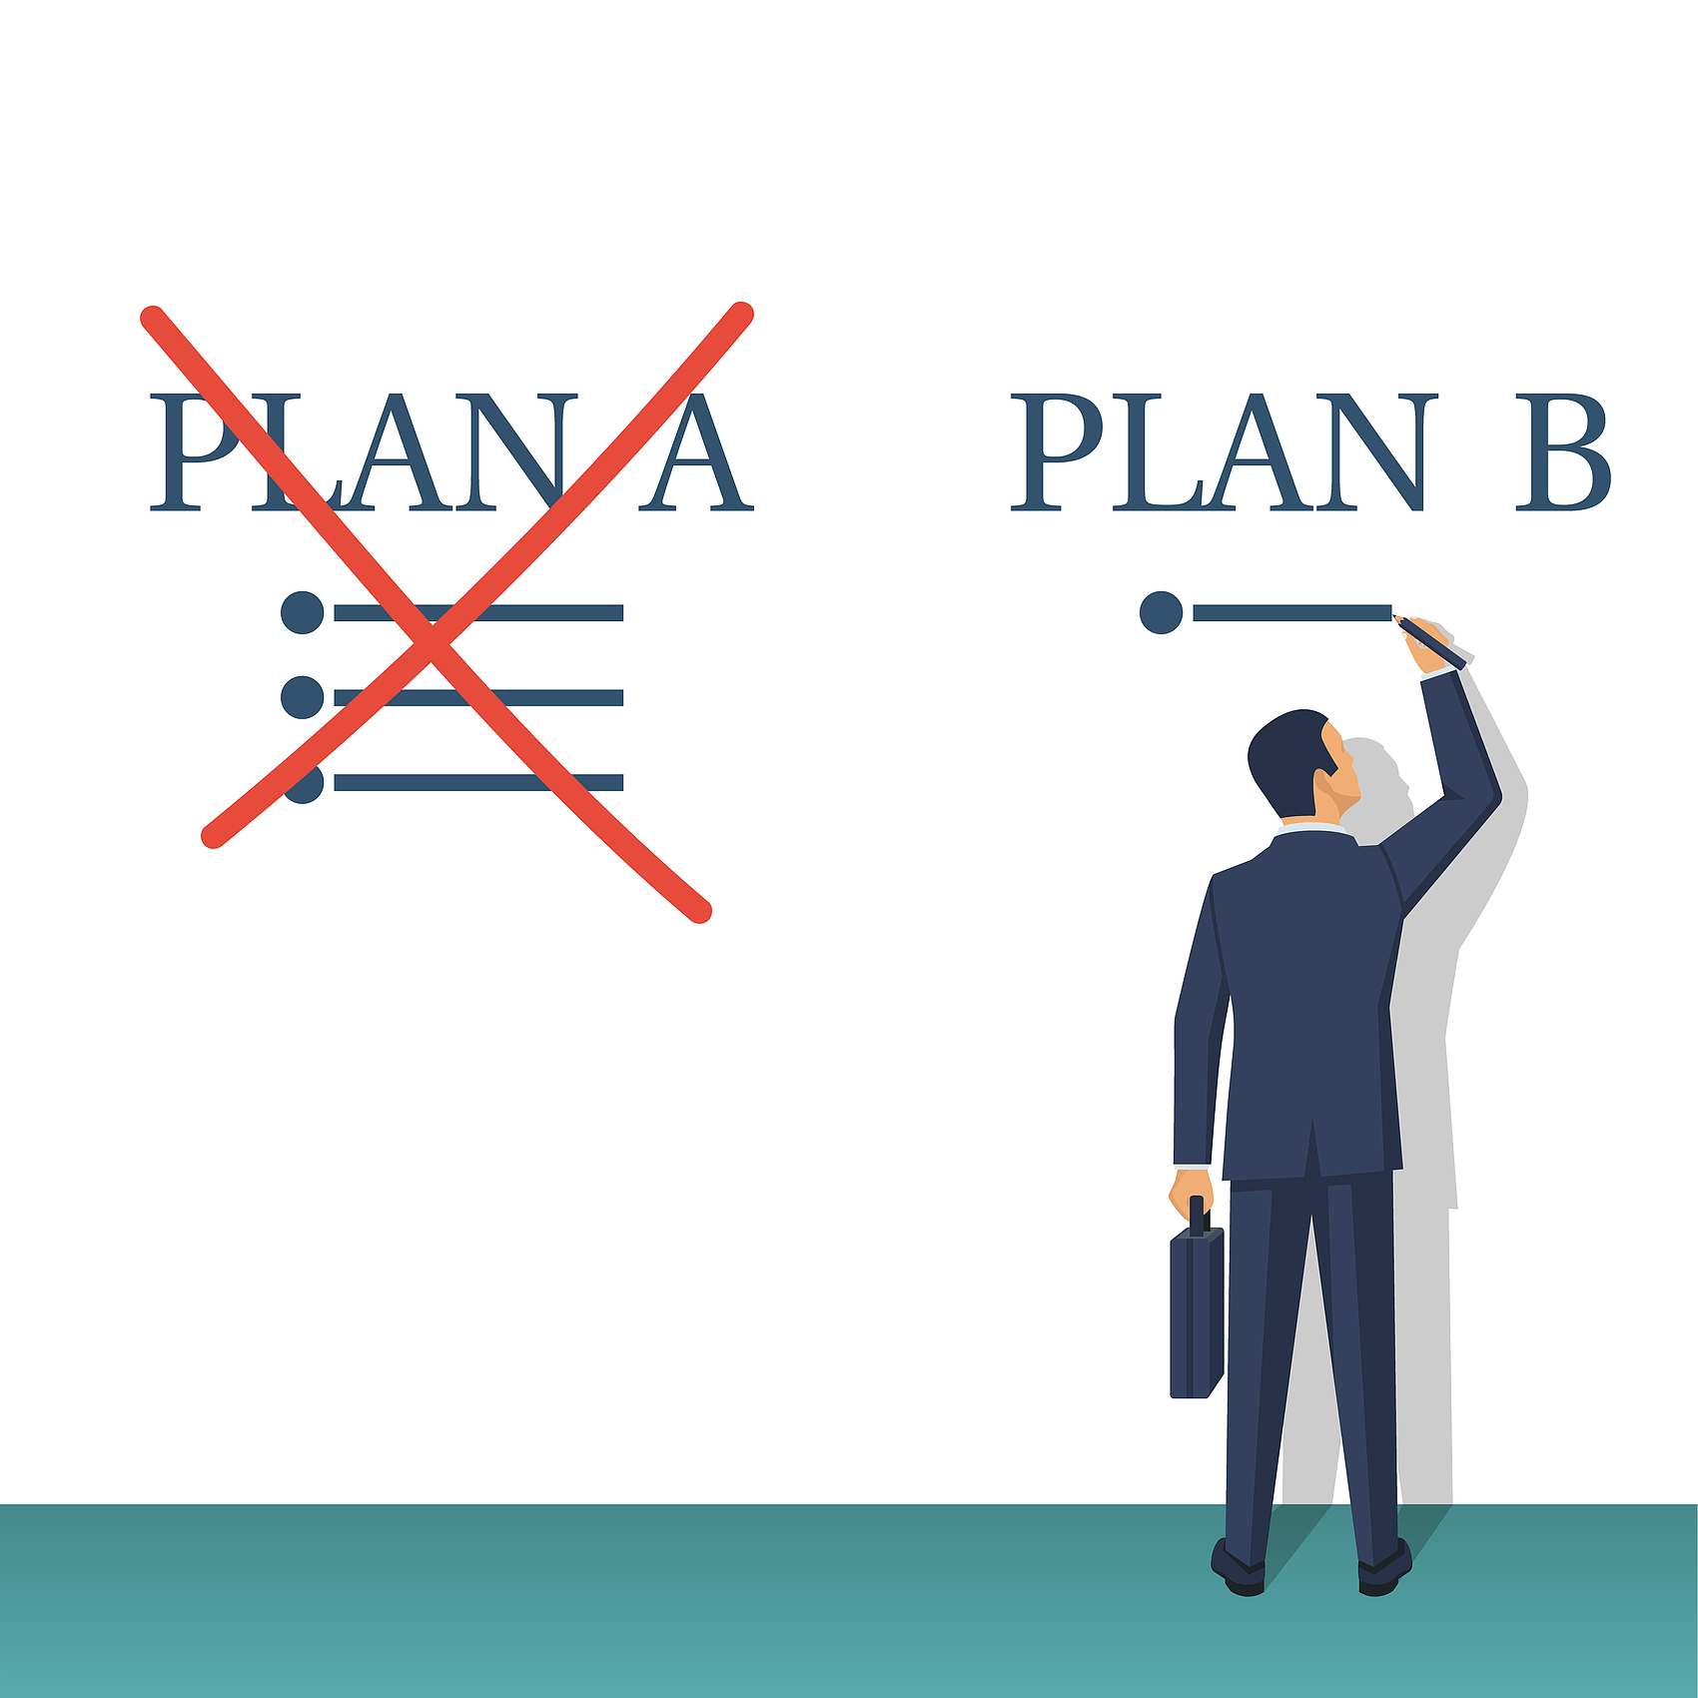

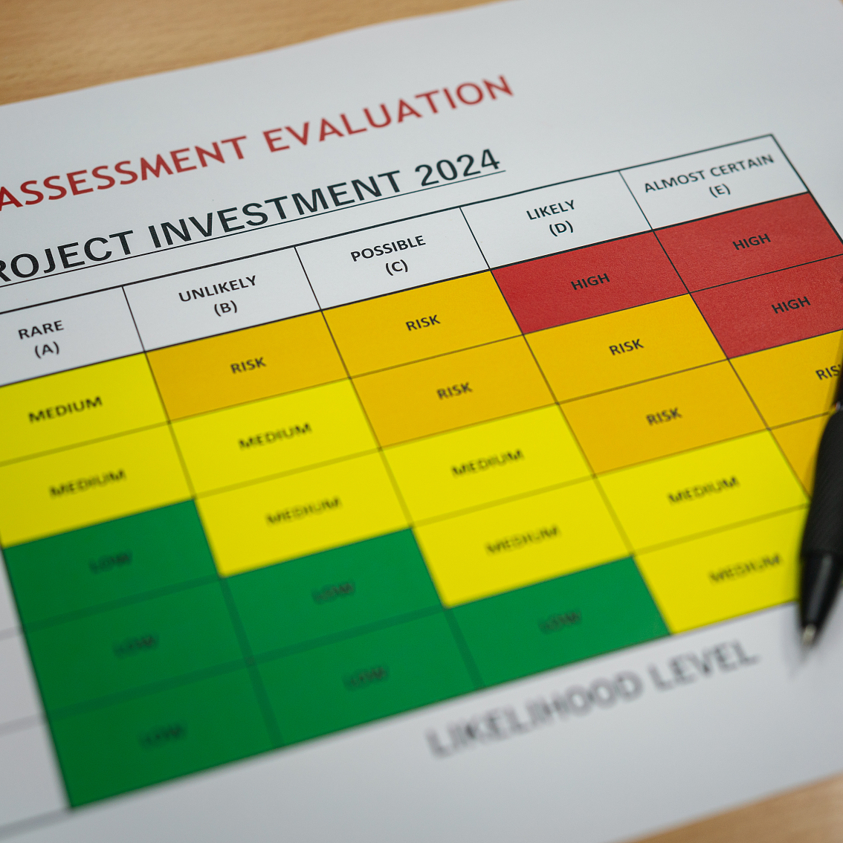
模块3：项目计划
WBS分解原则与实践
工作分解结构（WBS）是项目计划中的核心，其分解原则（100%规则）确保项目工作被全面且有效地分解和管理。
甘特图与网络图绘制技巧
甘特图和网络图是项目计划中常用的进度管理工具，绘制技巧的掌握对于项目时间线的规划和监控至关重要。
资源计划与风险登记
资源计划表的编制和风险登记册的使用是项目计划阶段的重要组成部分，它们帮助项目经理合理分配资源并提前识别和应对潜在风险。

Slide 13
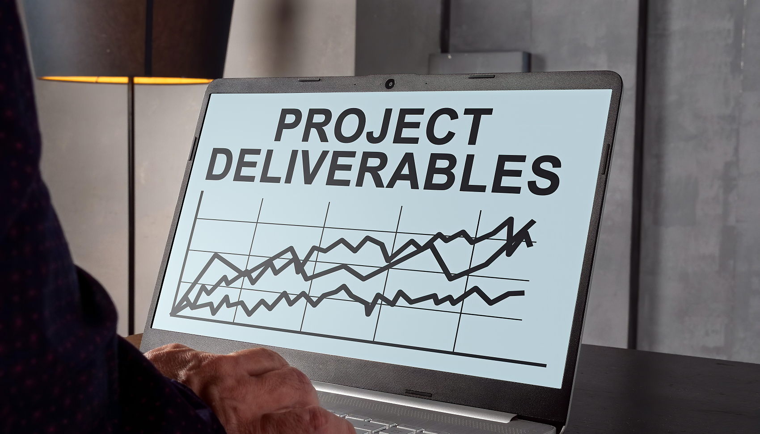
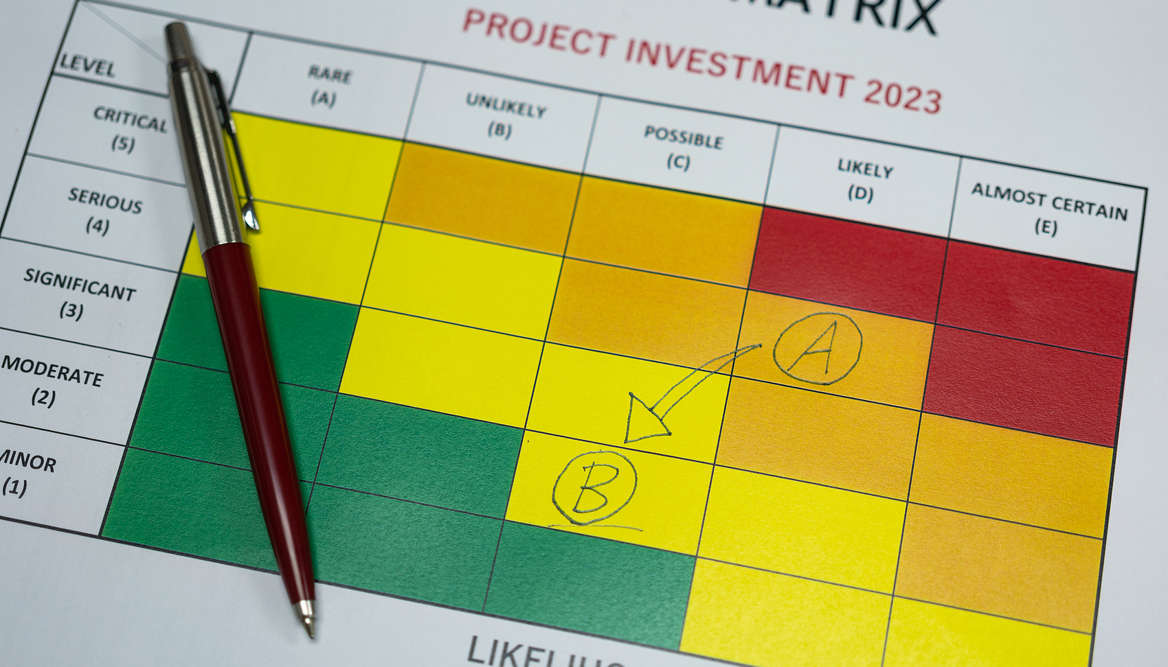

模块4：项目控制
进度偏差分析方法
成本控制与挣值分析
质量管理七工具介绍
进度偏差分析方法（如SV=EV-PV）是项目控制阶段的关键技术，用于监控项目进度，及时发现偏差并采取措施。
成本控制与挣值分析是项目控制的重要组成部分，它帮助项目经理监控项目成本绩效，确保项目在预算内完成。
质量管理七工具，包括鱼骨图和帕累托图等，是项目控制阶段用于分析和改进项目质量的有效工具。

Slide 14



模块5：项目收尾
验收流程与标准
项目总结报告撰写
档案移交清单制作
验收流程（初验/终验）是项目收尾阶段的关键步骤，确保项目成果符合干系人的期望和合同要求。
项目总结报告是项目收尾阶段的重要文档，它总结了项目的经验教训，为未来项目提供参考。
档案移交清单的制作是项目收尾阶段的最后一步，确保项目文档和资料完整地移交给相关方，为项目画上圆满的句号。

Slide 15




实操技能考核要点
WBS分解实操任务
进度计划编制实操
WBS分解实操任务要求考生根据具体项目描述绘制至少15个工作包的三级WBS，这是检验项目计划能力的重要实践环节。
进度计划编制实操任务要求使用Project软件创建甘特图，考生需要根据给定的任务逻辑关系与工期来完成，这考验了考生的进度管理技能。
风险应对策略设计
冲突解决与沟通技巧
风险应对策略设计任务要求考生识别施工现场的三大风险，并制定相应的应对策略表，这显示了考生的风险管理能力。
冲突解决与沟通技巧任务要求考生回复客户投诉邮件，体现沟通技巧，这是检验考生在压力下处理冲突和沟通能力的重要环节。

Slide 16
热身练习— 家务活的项目管理
周末的时候。你和你的爱人要在家里做家务。
你们有三件事情要做：
第一件，你们须要拖地。且仅仅有一个拖把，须要30分钟；
第二件，你们须要擦窗。且仅仅有一个抹布，须要30分钟。
第三件。你们压根切菜，且仅仅有一把刀，也须要30分钟；
如今的问题是。假设仅仅能用以上的工具来完毕这三项工作，且不能破坏工具。也不能加入工具，完毕这些工作，你们两个人须要多长时间。
01
02
全球项目管理趋势
中国项目管理现状
2025年需8800万人才，IT、建筑、制造业为主，数据可视化展示。
“一带一路”增海外项目，新基建推动数字化管理需求，政策驱动国际化人才缺口。

Slide 17


策划一场班级旅行
自然风光胜地
文化历史名城

Slide 18



组织一场篮球赛

Slide 19




制作一期短视频
精准定位用户群体

Slide 20


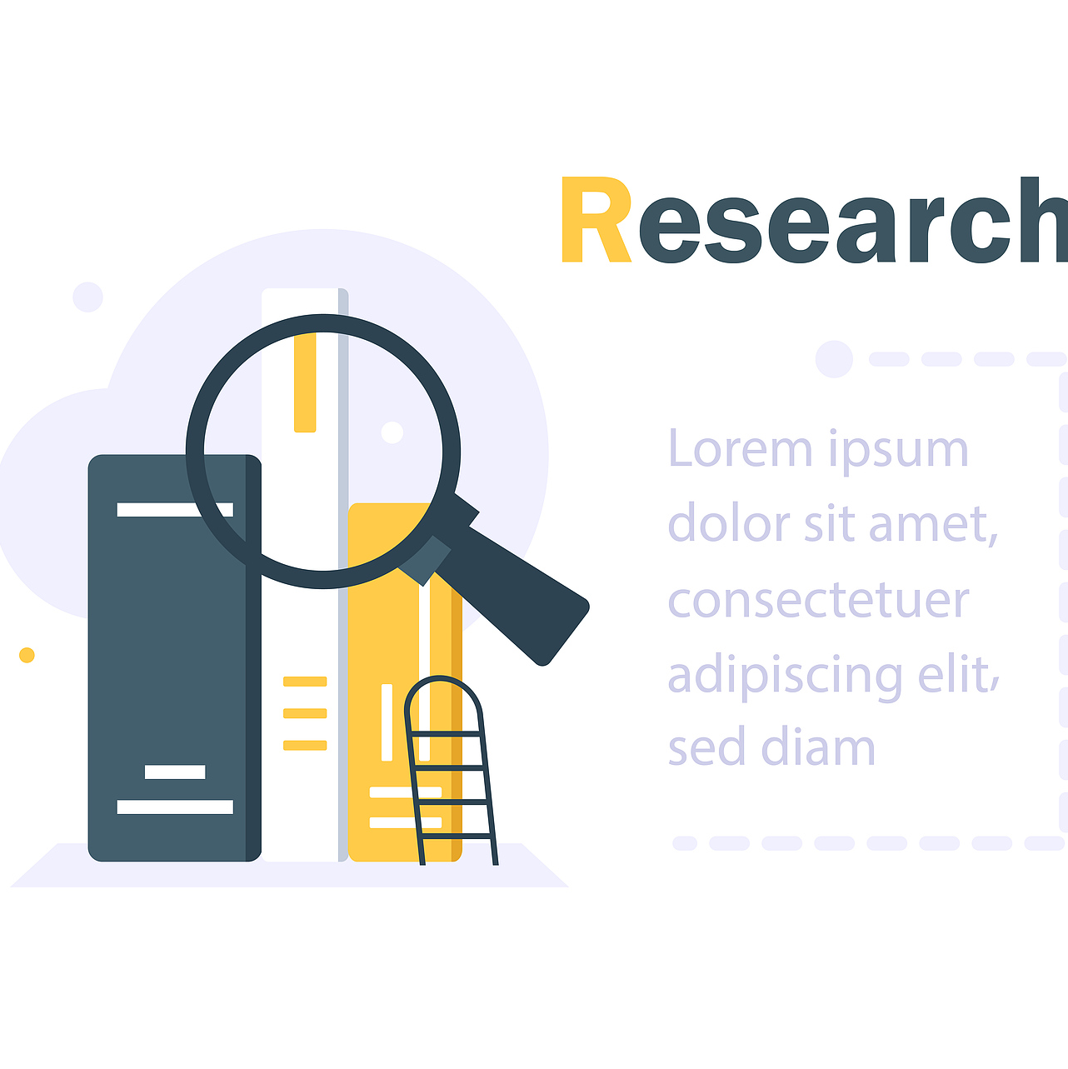

完成一个毕业设计
选题的重要性
灵感来源
文献回顾
构思与规划

Slide 21


一部新手机开发

Slide 22

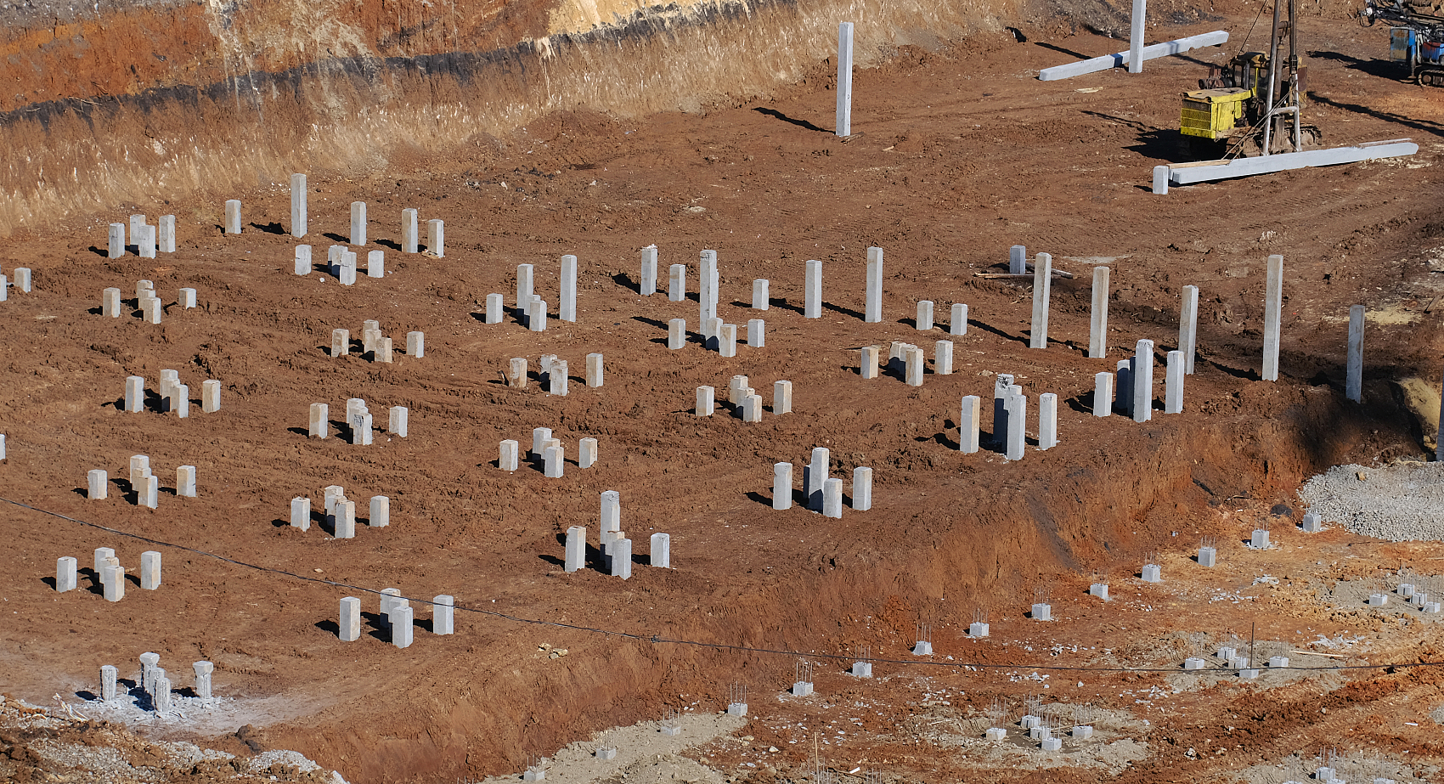

一座建筑的建造
地基施工
主体结构搭建

Slide 23



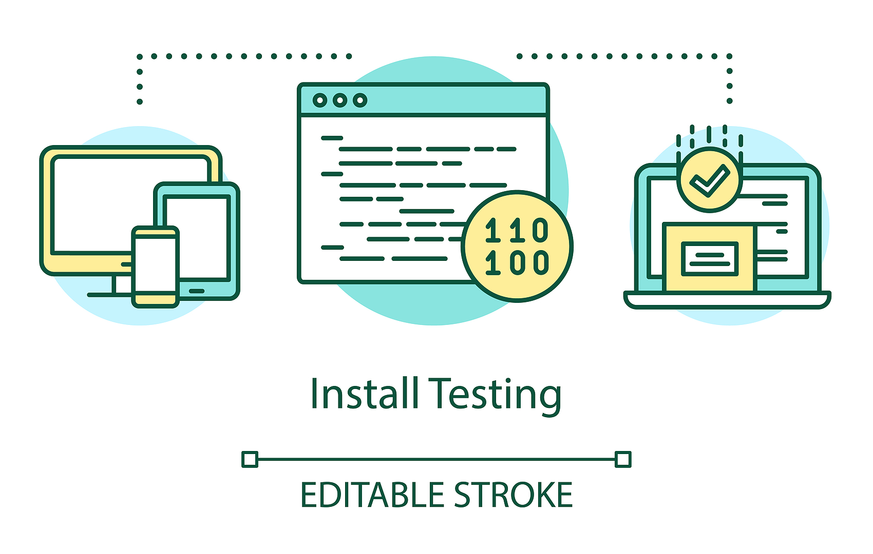
一个软件的开发
集成开发环境(IDE)的选择
版本控制系统配置
模拟器与真实设备测试

Slide 24
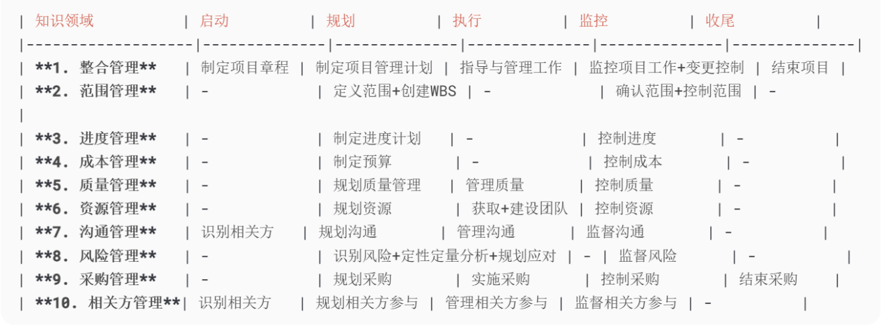

Slide 25

单选题
1分
1. 以下哪一项最准确地描述了一个"项目"的核心特征?
A
日常重复性的工作
B
有专人负责的工作
C
为创造独特的产品、服务或成果而进行的临时性工作
D
需要多人协作完成的工作
提交

Slide 26
单选题
1分
2. 小明计划在暑假完成一次"川藏线骑行",这本身可以被看作一个项目。以下哪项是这个项目的"可交付成果"?
A
骑行过程中购买的保险
B
出发前制定的详细路书
C
到达拉萨后发布的完整骑行游记和视频
D
骑行过程中消耗的体能
提交

Slide 27
单选题
1分
3. 项目管理可以被通俗地理解为:
A
一套复杂的文档编写规范
B
只有项目经理才需要掌握的高级技能
C
一种目标导向、计划先行、风险可控的工作思维和方法
D
主要用于大型工程和IT行业的技术
提交

Slide 28
单选题
1分
4. 在项目管理的"五大过程组"中,"制定详细的项目计划,明确范围、时间、成本等"属于哪个过程?
A
启动
B
规划
C
执行
D
监控
提交

Slide 29
单选题
1分
5. 在"自驾游"的比喻中,"看导航有没有走错路,钱是不是花超了"这个行为,对应项目管理中的哪个过程组?
A
启动
B
规划
C
执行
D
监控
提交

Slide 30
单选题
1分
6. 以下哪一项属于项目管理"十大知识领域"中的"核心领域"?
A
沟通管理
B
成本管理
C
风险管理
D
相关方管理
提交

Slide 31
单选题
1分
7. 项目团队正在识别"哪些工作属于本项目,哪些不应包含在本项目中",他们正在从事哪个知识领域的工作?
A
范围管理
B
时间管理
C
质量管理
D
采购管理
提交

Slide 32
单选题
1分
8. "可能会出什么错?如果出错了怎么办?"这类问题,是在项目哪个知识领域中需要重点考虑的?
A
时间管理
B
成本管理
C
风险管理
D
人力资源管理
提交

Slide 33
单选题
1分
9. 现代项目管理非常重视"谁和这个项目有关?他们的期望是什么?",这突出体现了哪个知识领域的重要性?
A
沟通管理
B
质量管理
C
相关方管理
D
整合管理
提交

Slide 34
单选题
1分
10. 学习项目管理的根本目的是为了:
A
获得一个国际认证(如PMP)
B
能够绘制复杂的项目图表(如甘特图)
C
培养一种结构化的思维方式,提高成功完成复杂工作的能力
D
严格遵循教科书上的所有流程
提交

